Slide 1
Выпускной в начальной
школе
Презентацию подготовила
Копылова Елена Алексеевна,
учитель начальных классов
МБОУСОШ №10
станицы Новопокровской Краснодарского края

Slide 2
Прощай ,
начальная школа!
Здравствуй ,
5 класс!

Slide 3
Студия Начального Телевидения
Колесо истории
Для вас, родители
Поздравление
Ералаш
Итоги
Прогноз погоды
Реклама
Музыкальная пауза

Slide 4
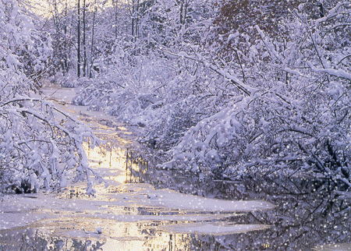
Прогноз погоды

Slide 5
Время

Slide 6
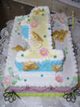
«Колесо истории»
Год 2001

Slide 7
«Колесо истории»
Год 2007

Slide 8
«Колесо истории»
Год 2007
Здравствуй, школа!
1 сентября
2007 года

Slide 9
Свидетельство о рождении
класса
Родился 1 сентября 2007 года
Место рождения : ул. Первенцева №1
ст. Новопокровская Краснодарского края
Родитель : МБОУ Новопокровская СОШ№10

Slide 10
Музыкальная пауза:

Slide 11
ЕРАЛАШ

